Slide 1
NEXUS / Bi
IFAS
Notes:
Die Titelfolie bereits während der Einwahl der Teilnehmer anzeigen, in dem die Bildschirmübertragung gestartet und dann sofort pausiert wird!

Slide 2

Agenda
Was Sie heute erwartet
Einleitung
Erstellen von Cube-Auswertungen
BI-Produktpalette
Zusammenfassung
Cockpits

Slide 3


Einleitung

Slide 4
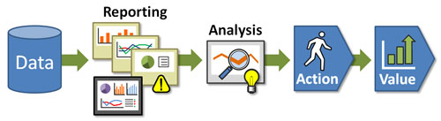
Vorteile der BI-Lösung
Wie kann Ihnen BI helfen
Grafische Übersicht der Unternehmenskennzahlen
Schnelle kundenindividuelle Auswertungen
Datenanalyse
Verbesserung der Entscheidungsgrundlage durch eine bessere Übersicht der Daten
Unterstützung von bestehenden Auswertungen durch die Cubes

Slide 5




Vorteile der BI-Lösung
Wie kann Ihnen BI helfen
Datenintegration
Auswertungen
Cockpits
Sicherheit

Slide 6

BI-Produktpalette

Slide 7

BI-Produktpalette
Cubes
Finanzen
Personal / PEPS
HEIM
Spitex
easyDOK

Slide 8






BI-Produktpalette
Cubes
ERP
Domis-DWH
Indiv.
OLAP
Analyse
NEXUS-Cubes
Finance
Personal
Pers-Planung
Heim
Spitex
Indiv.-DWH
Indiv.-Cubes
Pflege-Planung
Extraction Transformation
Load

Slide 9
Cockpits

Slide 10
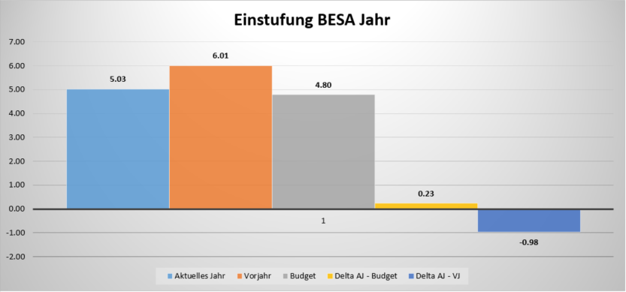
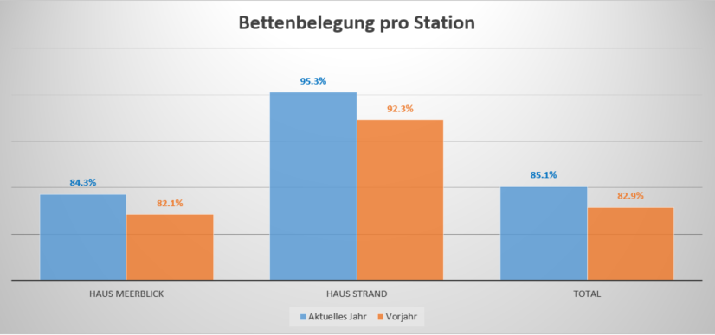
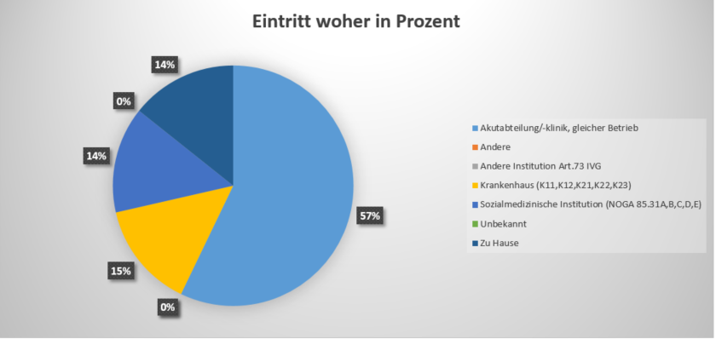
Cockpits
Welche Cockpits bieten wir für Sie an?
Heim-Cockpit
Finanz-Cockpit
PEPS-Cockpit
Pers-Cockpit
Spitex-Cockpit

Slide 11
Cockpits
Ziele der Cockpits
Grafische Übersicht der wichtigsten Kennzahlen
Erkennen von Chancen und Minimieren von Risiken
Verbesserte Geschäftseffizienz
Höhere und objektivere Entscheidungsfähigkeit

Slide 12
Cockpits
Umsetzung
Besprechung und Schulung
Anpassung auf Ihre individuellen Wünschen
Erweiterung auf Ihre individuellen Wünschen

Slide 13
Cockpits
Heim-Cockpit
Inhalt:
Einstufung BESA /RAI
  Pro Monat und Mehr-Jahres-Sicht
  Pro Haus
  Pro Abteilung
Bettenbelegung
  Pro Monat und Mehr-Jahres-Sicht
  Pro Haus
  Pro Abteilung

Slide 14
Cockpits
Heim-Cockpit
Inhalt:
Bewohner
  Pro Monat und Mehr-Jahres-Sicht
  Nach Geschlecht
  Nach Geschlecht und pro Abteilung
  Bewohnerart
  Eintritt woher
  Austrittsgründe
  Altersstruktur
Pflegetage / BESA-/RAI- Minuten
  Pro Monat und Mehr-Jahres-Sicht
  Pro Haus
  Pro Abteilung

Slide 15
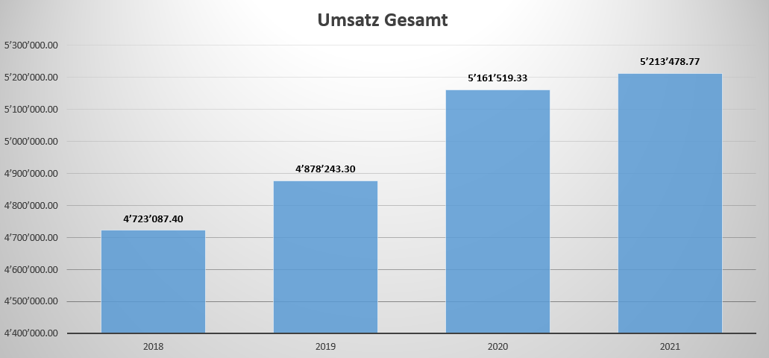
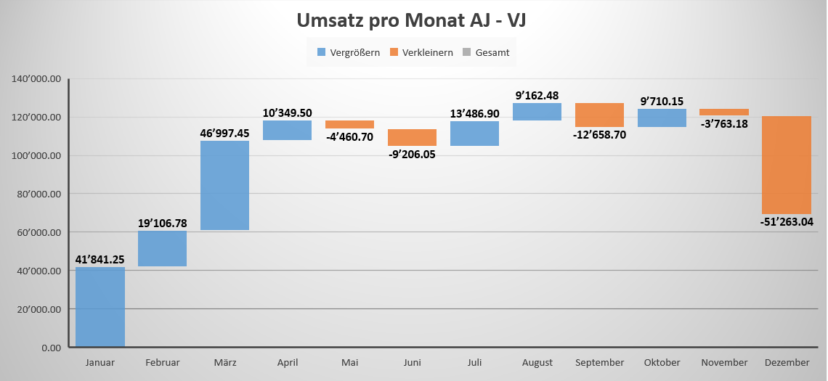
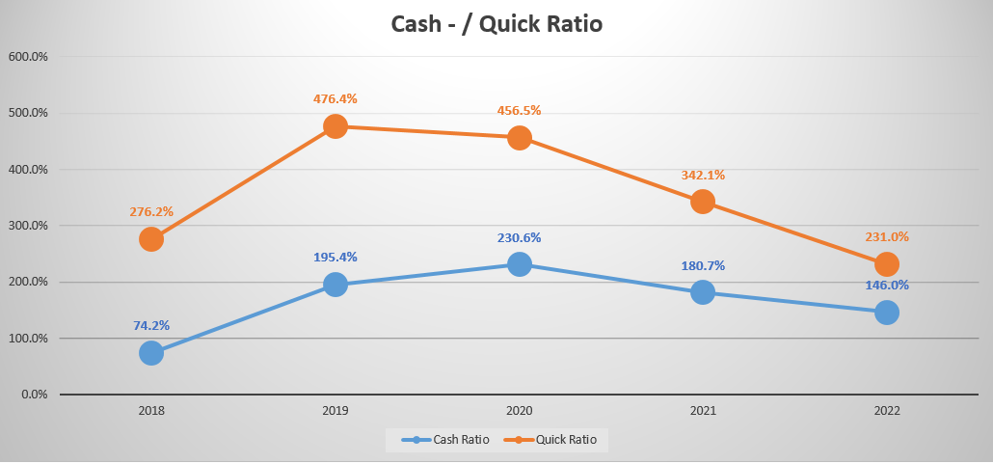
Cockpits
Finanz-Cockpit
Inhalt:
Umsätze
  Pro Monat und Mehr-Jahres-Sicht
  Umsätze nach Kostenstellen und Kostenarten
  Umsatzentwicklung
  Umsatz Pflegetaxen nach Stufen
Liquiditätsgrad
  Pro Jahr und Mehr-Jahres-Sicht
  Liquiditätsgrad 1
  Liquiditätsgrad 2

Slide 16
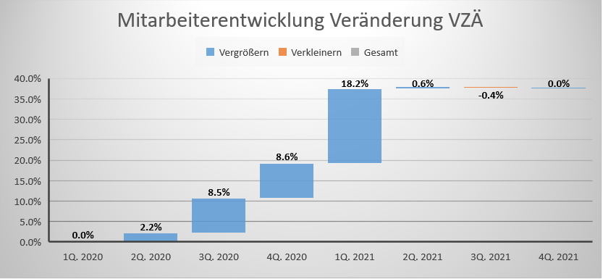
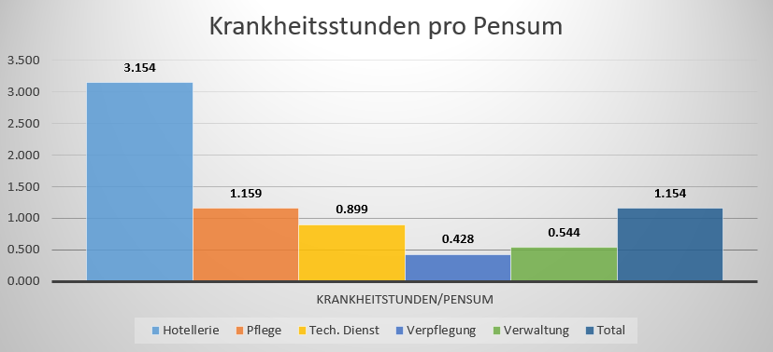
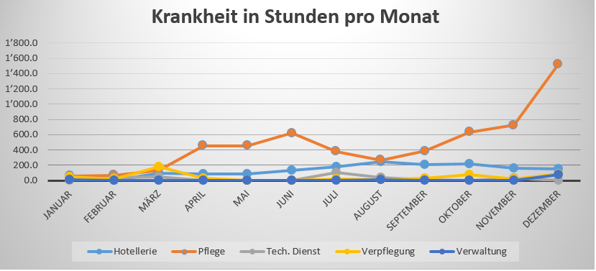
Cockpits
PEPS-Cockpit
Inhalt:
Stellen
  Anzahl Stellen / Anzahl VZÄ
  Mitarbeiterentwicklung
  Mitarbeiter nach Abteilung
Dienste / Absenzen
  Pro Monat und Mehr-Jahres-Sicht
  Dienst nach Abteilung
  Dienst pro Pensum nach Abteilung
  Krankheit nach Abteilung
  Krankheit pro Pensum nach Abteilung
  Unfall nach Abteilung
  Unfall pro Pensum nach Abteilung

Slide 17
Cockpits
PEPS-Cockpit
Inhalt:
Dienste
  Ausgabe der Dienste
  Pro Abteilung
  Pro Mitarbeiter
  Pro Tag
  Pro Monat
Absenzen
  Ausgabe der Dienste
  Pro Abteilung
  Pro Mitarbeiter
  Pro Tag
  Pro Monat

Slide 18
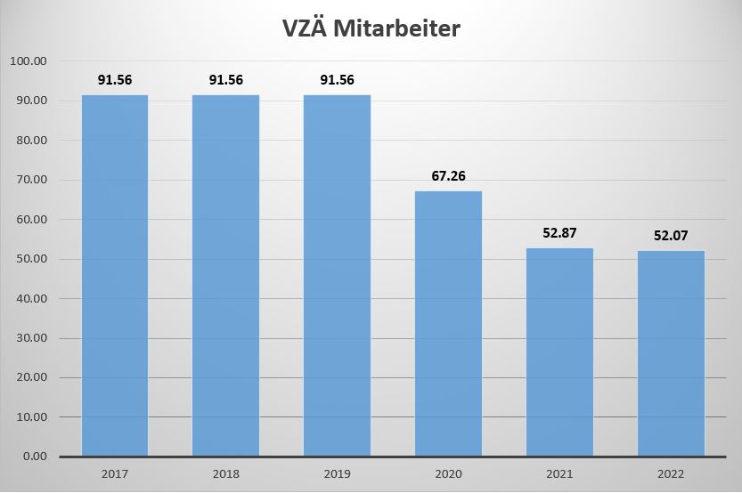
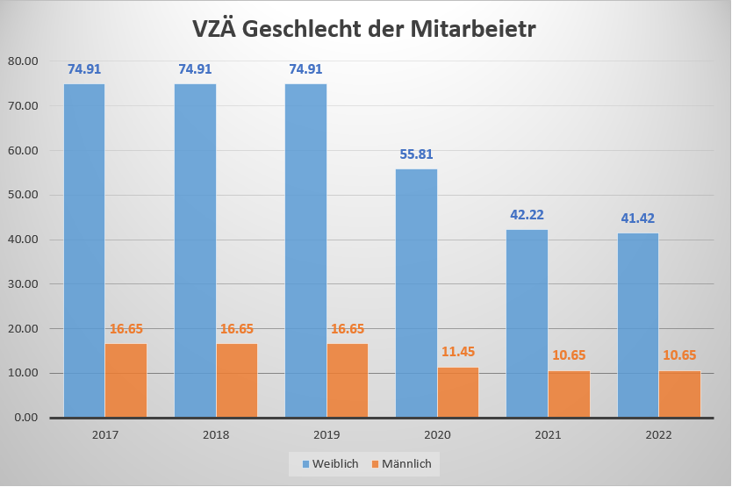
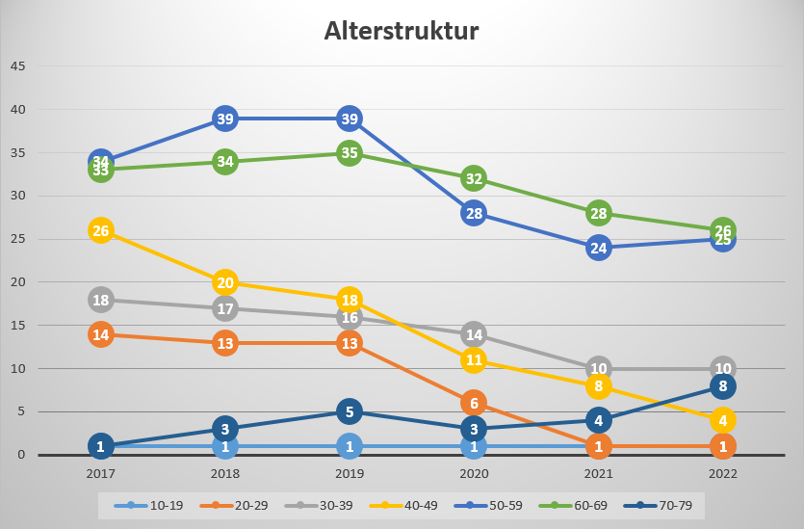
Cockpits
Pers-Cockpit
Inhalt:
Mitarbeiter
  Anzahl Mitarbeiter
  Anzahl Vollzeitstellen
  Anzahl pro Organisation
  Ausgabe der Vertragsarten
  Ausgabe der Ausbildung
  Fluktuation pro Monat und pro Jahr
  Altersstruktur
  Durchschnittliches Alter

Slide 19
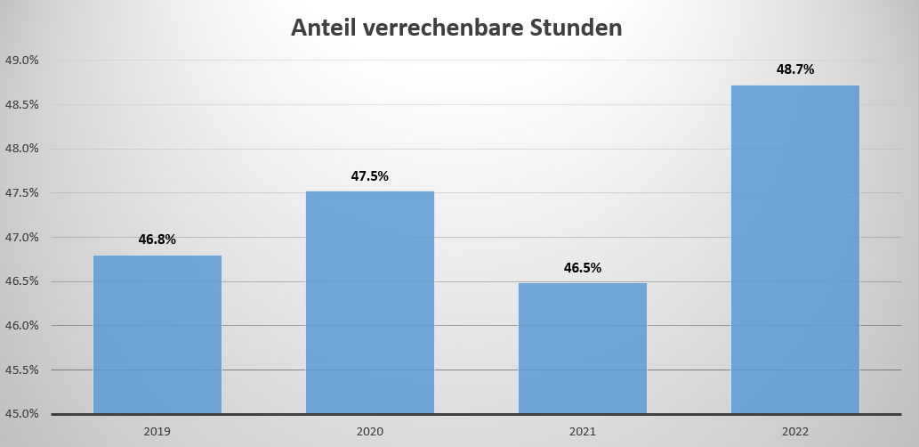
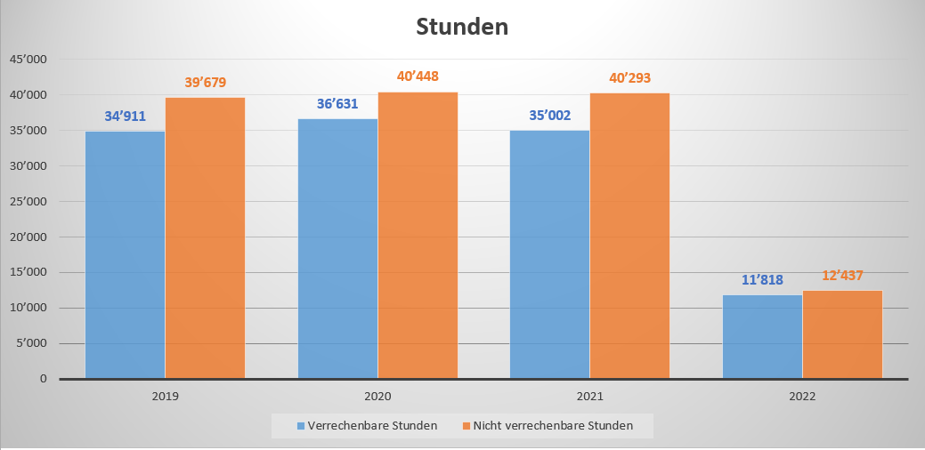
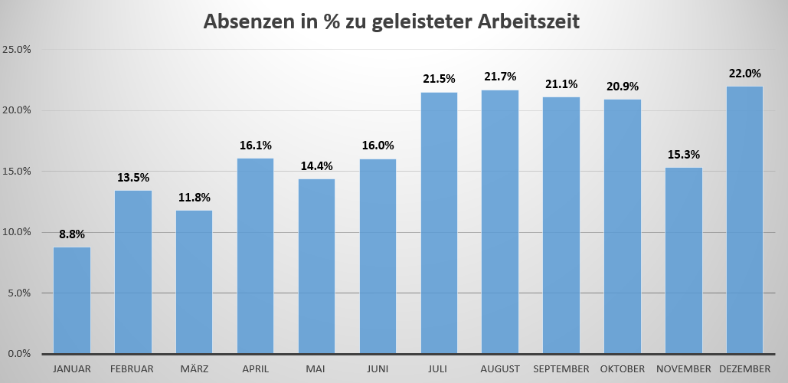
Cockpits
Spitex-Cockpit
Inhalt:
Betriebswirtschaftliche Kennzahlen
  Verrechenbarkeit
  Umsatz
  Durchschnittlicher Umsatz pro Kunde
  Anzahl Stunden verrechenbar und nicht verrechenbar
  Durchschnittszeiten pro Kunde
  Durchschnittlicher Erlös
  Kalkulierte Kosten für Abwesenheit
  Pro Monat
  Mehr-Jahres-Sicht

Slide 20
Cockpits
Spitex-Cockpit
Inhalt:
Personal Kennzahlen
  Anzahl Mitarbeiter
  Arbeitszeit
  Absenzen
  Krankheit
  Unfall
  Pro Monat
  Mehr-Jahres-Sicht

Slide 21

Live Demo

Slide 22
Können wir noch Fragen beantworten?
Vielen Dank für Ihre Aufmerksamkeit!

